Slide 1

وزارة التعليم العالي والبحث العلمي
جامعة محمد خيضر بسكرة
الكلية : العلوم الاقتصادية والتجارية وعلوم التسيير
تخصص: ماستر 1 تسويق
الإدارة الاستراتيجية للجودة
من اعداد الاستاذة:
د/زاغز سارة
السنة الجامعية: 2023-2024

Slide 2
يتمثل مفهوم الاستراتيجية في تصور الرؤى المستقبلية للمنظمة ورسم رسالتها وتحديد غاياتها على المدى البعيد، وتحديد ابعاد العلاقات المتوقعة بينها وبين بيئتها، بما يسهم في بيان الفرص والمخاطر المحيطة بها ونقاط القوة و الضعف المميزة لها, و الهدف من ذلك هو اتخاذ القرارات الاستراتيجية المؤثرة على المدى البعيد ومراجعتها وتقويتها, وإدارة الجودة هي نظام اداري يسمح بتوجيه ومراقبة المؤسسة في مجال الجودة، وهي كذلك كافة الأنشطة المبذولة ضمن نطاق الإدارة الشاملة والتي تحدد سياسة الجودة والاهداف والمسؤوليات وتطبيق ذلك عن طريق وسائل متعددة مثل تخطيط الجودة، ضبط الجودة، ضمان الجودة، تحسين الجودة ضمن

Slide 3
الإدارة الاستراتيجية للجودة:
تعريف الإدارة: هو علم تنفيذ الاعمال من خلال الاخرين وفق خطة وتنظيم وتوجيه وتقييم للأداء ونظام يرتب ذلك بفعالية و بكفاءة عالية.
تعريف الاستراتيجية: عرفت بانها تحديد المنظمة لأهدافها وغاياتها على المدى البعيد ,وتخصيص الموارد لتحقيق هذه الأهداف والغايات.
تعريف الإدارة الاستراتيجية: وضع الخطط المستقبلية للمنظمة , وتحديد غاياتها على المدى البعيد , واختيار النمط الملائم من اجل تنفيذ الاستراتيجية.
الإدارة الاستراتيجية للجودة: هي العملية التي من خلالها تركز أنشطة إدارة الجودة على الاتجاه بعيد المدى والتقدم في استراتيجيات تحسين الجودة وضمان الصيغة الدقيقة من خلال التخطيط والتنفيذ الاستراتيجي للجودة والتقييم المستمر من خلال ضمان الجودة وتحسينها ورقابتها,
.

Slide 4
وتمثل الإدارة الاستراتيجية للجودة جزءا من الإدارة الاستراتيجية للمؤسسة وتختص بوضع الأهداف الاستراتيجية للجودة والتخطيط لها على امد طويل، إضافة الى وضع ومتابعة تطبيق برامج الجودة وقياس وتقييم الأداء في أنشطة المؤسسة التسويقية والإنتاجية والخدمات المختلفة وذلك من اجل توفير الميزة التنافسية للمؤسسة وبالتالي تحقيق أهدافها ككسب رضا الزبون وتوسيع الحصة السوقية وزيادة الربحية,
فالإدارة الاستراتيجية للجودة عملية ديناميكية تسعى الى الوصول الى تحقيق رسالة المنظمة عن طريق إدارة الموارد المتوفرة بكفاءة,

Slide 5
من منظور عالم الجودة كارو ايشيكاوا، فالأهداف الاستراتيجية للجودة تتضمن ما يلي:
1- أولوية الجودة قبل السعي لتحقيق الأرباح ويتطلب ذلك اجراء تغيير جوهري للمفاهيم التقليدية لدى جميع العاملين في المؤسسة، وذلك من خلال:
* تحديد اهداف الجودة طويلة الاجل كعنصر رئيسي في استراتيجية المؤسسة
*المحافظة على الدعم المتواصل للجودة
* الاهتمام بالسلوكيات الداعمة لتحسين الجودة في جميع أنشطة المؤسسة
2-العمل على تطوير قدرات العاملين من خلال التدريب والتعليم وتفويض السلطة، والدعم الإيجابي المتواصل
3- بناء علاقات طويلة الأمد مع العملاء والموردين وفقا لمبدأ الثقة والتعاون
4- اطلاع العاملين في المؤسسة على الحقائق والمعلومات التي تمكنهم من حل المشكلات
5- وجود بيئة داعمة لتحسين الجودة بشكل مستمر خاصة ما تعلق بثقافة العمل ونظام الاتصالات في المؤسسة
الأهداف الاستراتيجية للجودة:

Slide 6
تحقق المؤسسات جملة من الفوائد جراء تطبيق إدارة الاستراتيجية للجودة أهمها:
* تحسين الوضع التنافسي للمنظمة في السوق ورفع معدلات الربحية
*تعزيز العلاقة مع الموردين
* رفع درجة رضا الزبائن
*تحسين جودة المنتجات المصنعة او الخدمات المقدمة
*انخفاض كلفة العمل نتيجة عدم وجود أخطاء وتقليل معدلات التكلفة
*فتح أسواق جديدة وتعزيز الأسواق الحالية
*القيام بالأعمال بصورة صحيحة من المرة الأولى
*زيادة معدل سرعة استجابة للمتغيرات داخل المنظمة
* تطوير القدرات من خلال التدريب
* تحفيز العامل وشعوره بتحقيق الذات من خلال مشاركته في وضع الأهداف واتخاذ القرارات
فوائد الإدارة الاستراتيجية للجودة:

Slide 7
مراحل الإدارة الاستراتيجية للجودة:
المرحلة الأولى: يتم من خلالها تحديد رسالة ومهمة الجودة
المرحلة الثانية: يتم فيها تطوير ملفات تعريف الجودة مع مراعاة رسالة الجودة وتحليل البيئة وتصورات الزبائن والمنفسين، ويتم في نهاية هذه المرحلة نشر سياسة الجودة
المرحلة الثالثة: تتضمن تحديد او تعديل اهداف الجودة طويلة الاجل
المرحلة الرابعة: الجهود المبذولة لتصميم الجودة وتحديد المعايير والمؤشرات
المرحلة الخامسة: تطور نظام الإدارة الاستراتيجية للجودة ( تخطيط، تقييم، تحسين، رقابة الجودة) ويتم مقارنة النتائج التي تم الحصول عليها بعد هذه المرحلة مع الأداء المطلوب وذلك لتحديد التغييرات والتحسينات المنشودة

Slide 8
أدوات إدارة الجودة الشاملة

Slide 9
أثناء المراجعة الداخلية للمنظمات ظهرت العديد من المشاكل التي لم يتم التعامل معها بالطرق و الأساليب أو الأدوات المناسبة مما أدى إلى الاختلال في وظائفها، مما تطلب عل المنظمات التفكير في حلول فقام مفكرو الجودة بتصميم مجموعة من أساليب والأدوات الإدارية والإحصائية والتي لها أهمية بالغة في تحسين العمليات من أجل إنتاج أو تقديم خدمات ذات جودة عالية تساعدها في المراقبة وتحسين وتطوير الأداء ويكون الحكم في الأخير للعميل من خلال منظوره للجودة وتحقيق توقعاته ومدى رضاه على المنتج أو الخدمة
.

Slide 10
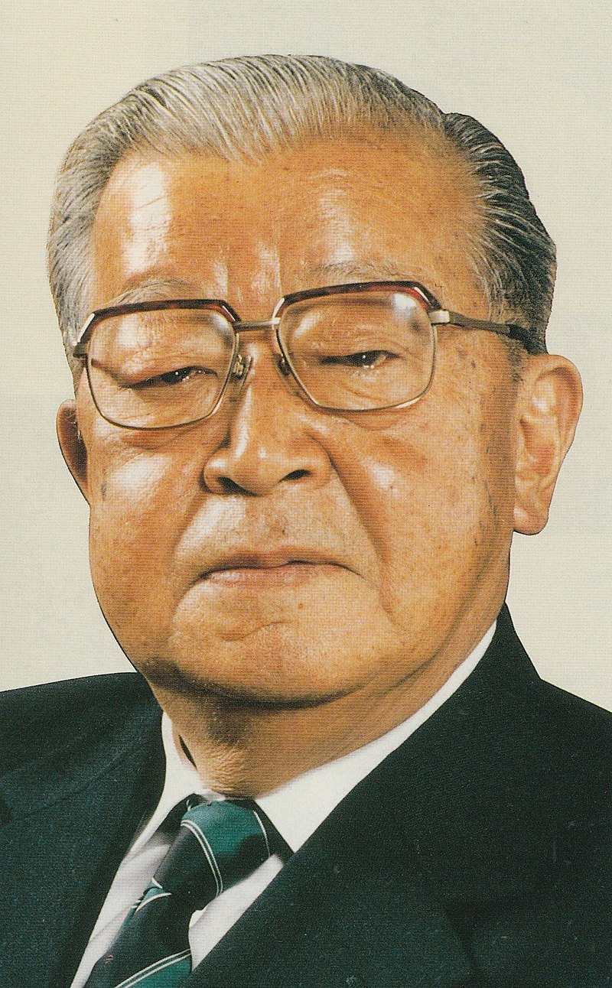
مفهوم أدوات إدارة الجودة الشاملة
فهي أدوات تستعمل في التخطيط والتحليل والتنفيذ بهدف التحقق من مشاكل الجودة، وضعت هذه الأدوات من قبل أستاذ الهندسة الياباني الخبير في الجودة كاورو إيشيكاوا (kaoru ishikawa) في جامعة طوكيو في عام 1950م.
أيضا هي تقنيات رسومية توضح بدقة المشكلات المتعلقة بجودة المنتج وتعمل على إصلاحها، إذ تستهدف أدوات السبع لضبط الجودة على حل نحو 95% من المشكلات المتعلقة بالمنتجات أو الخدمة

Slide 11
أهداف أدوات إدارة الجودة الشاملة
1-حل المشكلات المتعلقة بالمنتجات والخدمات، واتخاذ القرارات والأحكام المتعلقة بالعمل.
2-تحسين المنتجات من حيث الجودة والخدمات المقدمة والعمليات.
3-تساهم بصورة مستمرة في رفع مستويات الجودة وتحسينها والحصول على رضا العملاء.
4-تحسين مهارات حل المشاكل والتحليل لدى الموظفين، كما تشجع روح الفريق وتعزز التعاون
5-تساعد في تحديد جذور المشاكل التي تحصل في العملية الإنتاجية وتعمل على حلها بأسلوب علمي ومنطقي
6- هي أكثر الأدوات فعالية بالإضافة لكونها سهلة التنفيذ والفهم وسريعة في الإنجاز، فتأخذ وقت قصير جدًا لحل أي المشكلة.
7-تساعد في تحديد المشاكل وحلها بسرعة دون أن تضطر لإيقاف كامل العمل.

Slide 12
انواع أدوات إدارة الجودة الشاملة
1-أدوات النوعية لادارة الجودة الشاملة
تتمثل اهم أدوات إدارة الجودة الشاملة النوعية فيما يلي: العصف الذهني، المقارنة المرجعية( أسلوب كايزن kaizen)
العصف الذهني: احد أساليب التفكير الجماعي لتوليد الأفكار الإبداعية ,حي تحاول المجموع إيجاد حل لمشكلة ما عن طريق تجمبع قائمة من الأفكار والحلول التي تساهم بها الافراد بشكل عفوي.فهو يستخدم للحصول عل اكبر عدد ممكن من الأفكار والمقترحات الإبداعية عن طريق عرض الهدف اوالمشكلة امام المشاركين ومن ثم السماح لهم بابداء الآراء بدون رفض أي راي، والقيام بتسجيل هذه الآراء ثم القيام بتنسيقها وإزالة المتكرر فيها ووضع أولويات الخاصة بهذه الآراء,

Slide 13
ويعتبر العصف الذهني والتفكير الإبداعي بمنزلة التطبيق العملي لمفهوم العمل الجماعي في المنظمات، حيث يتم تنظيم جلسات حوار ومشاركة حرة طوعية من قبل المشاركين في تقديم الأفكار التي يعتمد كل فرد منهم انها تحسين للجودة.
المقارنة المرجعية: هي عملية تجديدية، وتكون مبنية على تحليل سريع لافضل ترتيب للعناصر الفعالة ذات الكفاءة، وتشمل على المقارنة داخل المنظمةاو الأنشطة داخل المنظمة ومايشابهها في منظمات منافسة، تتبنى ما ثبت نجاحه ويوفر الكثير من المال والجهد لانجاز التحسينات الأكثر إنتاجية باقل تكلفة ضمن الموارد المتاحة
تعتمد هذه الطريقة كاداة هامة للتحسين المستمر وتطوير الجودة في المنظمة، وهي من أصول يابانية ، وتتلخص في اجراء عمليات المقارنة سواء مقارنة

Slide 14
مقارنة مرجعية داخلية التي تتم بين فروع المنظمة نفسها، و مقارنة مرجعية تنافسية وذلك من خلال مقارنة المؤسسة بمنافسيها،ومقارنة مرجعية وظيفية والتي تعبر عن المقارنة بين الوظائف بغض النظر الى القطاع المنتمية له
*خطوات اجراء المقارنة المرجعية:
تتم المقارنة المرجعية عبر خطوات هامة ومرتبة كالتالي:
1-اختيار موضوع المقارنة :كمعدل العائد على الاستثمار، المسؤولية الاجتماعية...
2-إقرار نطاق المقارنة:تكون داخل الصناعة او خارجها، محلية او خارجية
3- تكوين فريق عمل لاداء المهمة ويراعي التمثيل الأكبر لاعضاء الفريق
4-جمع المعلومات الضرورية ودراستها وتحليلها
5-إقرار نقاط الضعف والقوة لدى المنظمات الأخرى الداخلة ضمن نطاق المقارنة

Slide 15
6- وضع خطة عمل لاجراء التحسينات الضرورية بغية تحسين الأداء والجودة
7-تنفيذ خطة العمل ومتابعتها
قد تتردد بعض المنظمات في الإفصاح عن المعلومات المتعلقة بها باعتبارها من اسرار عملها، وهنا يقع على عاتق الإدارة مسؤولية التغلب على هذه الصعوبات وبذل الجهود لتحصيل المعلومات اللازمة من خلال عدة وسائل من بينها أسلوب الكايزن.
أسلوب الكايزن KAIZEN
Kai التغيير الجيدZen
ويشمل هذا التغيير او التحسين عمليات المنظمة وافرادها، حيث تتلخص هذه الطريقة في اجراء التحسينات المستمرة في كل المجالات وفي جميع الأوقات ومن العناصر التي يجري التركيز عليها وفقا لهذه الطريقة والتي تتفاعل مع بعضها في المنظمة:

Slide 16
التركيز على العميل
روح التعاون وعمل الفريق
إدارة الوقت ( التوقيت المطلوب)
حلقات الجودة
علاقات الإدارة مع العاملين
استخدام التكنولوجيا في العمل
* لتطبيق طريقة كايزنتيم (kaizen team) استخدام المدخل الياباني المعروف بخطة الخمس خطوات لتطبيق كايزن والذي يمكن تلخيصه في: الفرز، الترتيب المنهجي، تنظيف مكان العمل، التعقيم الشامل، الانظباط الذاتي.

